Slide 1
«Организация самостоятельной работы учащихся на уроках и дома ».

Slide 2
Задачи
Изучить формы самостоятельной работы школьников .
Приобщать к самостоятельным занятиям физическими упражнениями, подвижным играм или иным видам спорта:
- включение в уроки самостоятельной работы ;
- выполнение домашних заданий.

Slide 3
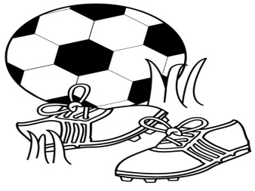
Самостоятельная работа на уроке.
Формирование у учащихся потребности в систематических, самостоятельных занятиях физическими упражнениями - главная задача школьного физического воспитания. Целью самостоятельных занятий физической культурой является овладение знаниями, умениями, навыками организации и проведения занятий для улучшения здоровья, ведения здорового образа жизни. Поэтому большое значение приобретает обучение учащихся умению заниматься физическими упражнениями самостоятельно. Этим и обусловлено выделение в программе по физической культуре раздела “ Навыки и умения самостоятельных занятий ”.

Slide 4
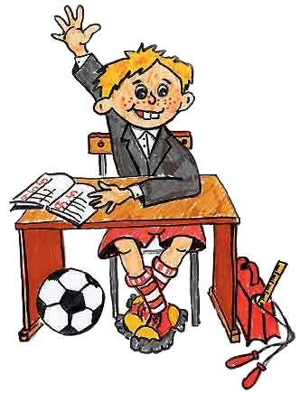
Первой ступенью на пути формирования у школьников потребности в личном физическом совершенствовании является заинтересовывание ребят. Младших школьников мало волнует, как отразятся его сегодняшние упражнения на его завтрашнем самочувствии. Для них главное – получать сиюминутное удовольствие.
Уже с младшего школьного возраста учащиеся должны получать определенные задания для самостоятельных занятий, начиная с введения в режим дня утренней гимнастики, физкультминуток во время приготовления уроков. От класса к классу к учащимся должны предъявляться требования в отношении умения самостоятельно выполнять, подбирать, контролировать, оценивать свои действия.

Slide 5
оздоровительные
Последовательность обучения
школьников самостоятельному выполнению физических упражнений на
уроках и дома.
1-й этап 1-4 четверть учебного года. Изучение на уроке правил
самостоятельных занятий физическими упражнениями, влияние
воздействия упражнений на организм.
2-й этап 2-3 четверти. Приобретение на уроке знаний и умений
самостоятельно выполнять упражнения. Составление
учеником комплексов упражнений разной направленности. Самоконтроль за
выполнением упражнений.
3-й этап 4 четверть. Самостоятельное выполнение упражнений в
режиме дня (дома). Контроль учителя и родителей. Показ и оценка
упражнений на уроке.
4-й этап Задания на летние каникулы. Отчет ученика в сентябре
месяце учебного года. Решение задач постоянного физического
совершенствования ученика.

Slide 6
Способы организации самостоятельной работы на уроке. Показ учеником комплекса ОРУ в подготовительной части урока. Показ всего комплекса или одного упражнения.

Slide 7
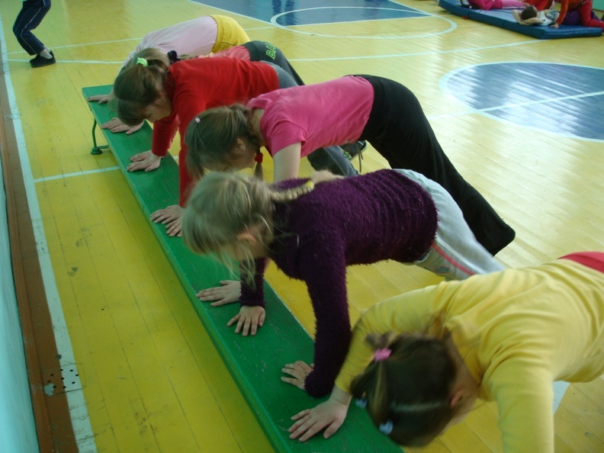
Выполнение упражнений направленных на развитие двигательных качеств в парах, группах и индивидуально.

Slide 8
Организация и проведение самостоятельно подвижной игры. Выполнять роль судьи во время игры.
Игры «Удочка».
Выбор водящих или состава команд.

Slide 9
Ознакомление с новым материалом после самостоятельного прочтения учебника или дополнительной литературы.

Slide 10
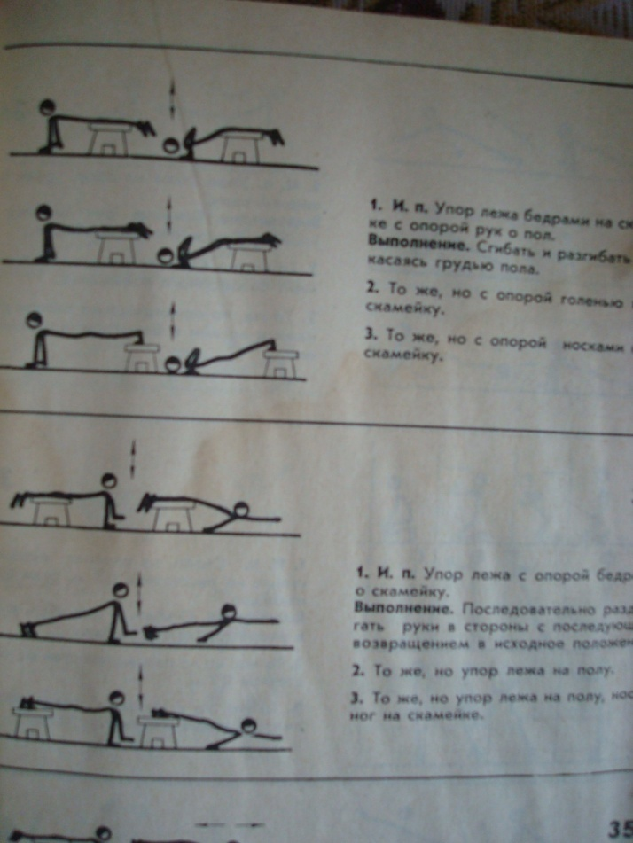
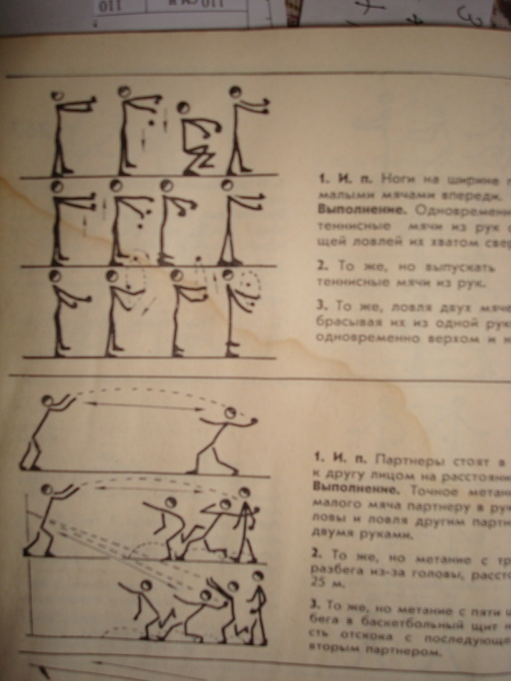
Самостоятельное выполнение упражнений по опорным схемам.

Slide 11
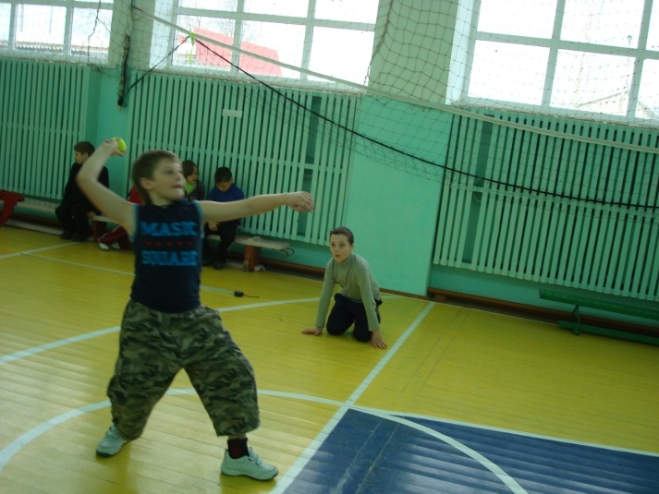
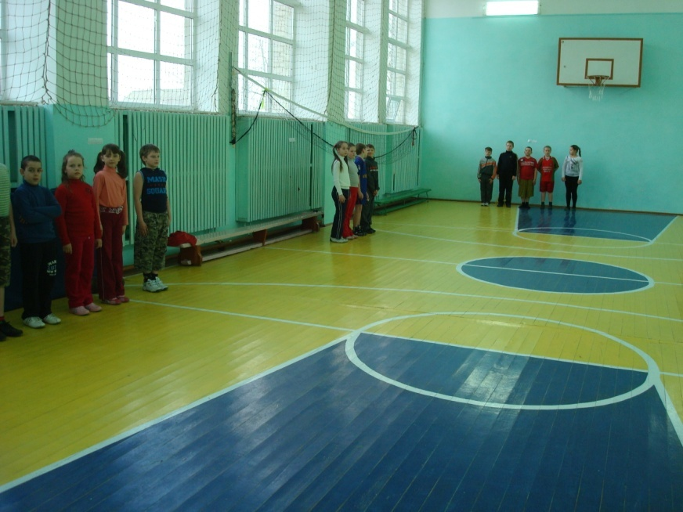
Метод круговой тренировки.
2 станция
1 станция
5 станция
3 станция
4 станция

Slide 12
Работа ученика во время круговой тренировки.
Знакомятся с организационной формой занятий.
Изучают самостоятельно задания на станционных плакатах и способ его выполнения.
Выполняют самостоятельно заданную программу в указанном интервале времени.
Развивают физические качества, совершенствуют отдельные умения и навыки.
Круговая тренировка позволяет добиться высокой работоспособности организма, позволяет обеспечить дифференцированное обучение, эффективно использовать время уроков. Продолжительность круговой тренировки от 10 до 20 минут.

Slide 13
Ученики ведут устный или письменный учет выполненной работы Например: Станция № 1. Метание набивного мяча из положения сидя из 4-5 попыток. Оценить самую лучшую попытку.
результат
мальчики |  |  | девочки
3м и меньше | От 3 м до 5 м | 5 м и больше | 2м и меньше | От 2 м до 4 м | 4 м и больше
Оценка 3 | Оценка 4 | Оценка 5 | Оценка 3 | Оценка 4 | Оценка 5

Slide 15
Самостоятельная работа дома.
Задача домашних заданий – укрепление здоровья, повышение уровня физического развития и двигательной подготовленности.
Упражнения, которые предназначаются для выполнения в домашних условиях, должны быть знакомы школьникам, несложны по координации. Один из важнейших принципов – индивидуализация домашних заданий, хотя задания на дом могут быть и общими для всего класса или групповыми, например: успевающим и отстающим ученикам, девочкам и мальчикам.

Slide 16
Задания для домашнего выполнения.
Основу заданий составляют небольшие комплексы общеразвивающих упражнений, утренняя гимнастика.
Общеразвивающие упражнения по развитию двигательных качеств и простейших двигательных навыков.
Изучение теории физической культуры.

Slide 17
Проверка домашних заданий
фронтальная проверка (показ одновременно всеми учащимися), так можно проверять несложные упражнения утренней гимнастики, некоторые акробатические элементы
выборочная проверка, когда проверяется выполнение домашних заданий отдельными учащимися, ее можно проводить по ходу урока, не останавливая учебного процесса, или специально обратить внимание всех ребят на ошибки и положительные стороны при выполнении упражнений домашних заданий отдельными учащимися;
проверка в парах , при этом каждый ученик оценивает выполнение упражнения у своего товарища;
коллективная проверка – выполнение домашнего задания одним из учащихся или каждым учеником оценивает весь класс;
проверка домашних заданий ответственным за это школьником
Ведение дневника самоконтроля, дневника домашних заданий (3 этап в последовательности обучения к самостоят работе)
Лист контроля за выполнением домашних заданий.
Notes:
Показать лист контроля и дневники домашних заданий.

Slide 18
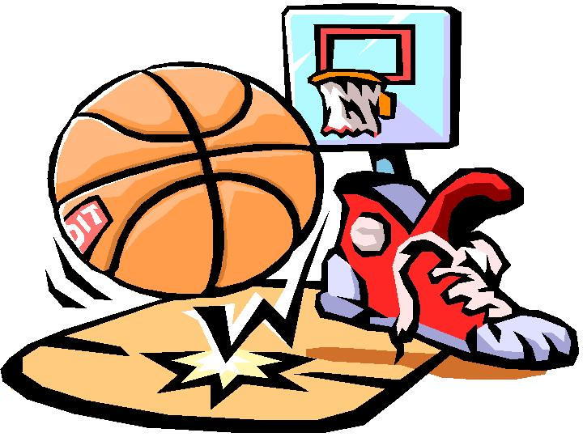
Задачи на новый учеб. год.
Приобщать к самостоятельным занятиям физическими упражнениями, подвижным играм или иным видам спорта.
Работать по созданию дневников самонаблюдения или дневников домашних заданий.

